Slide 1
FAVp009 Možnosti financování kina

Slide 2
KINO = sdílený zážitek sledování audiovizuálního obsahu.

Slide 3
Odevzdání úkolu mapa kina

Slide 4
15. 11. 2021
Konzultace projektů
Studentské kino

Slide 5
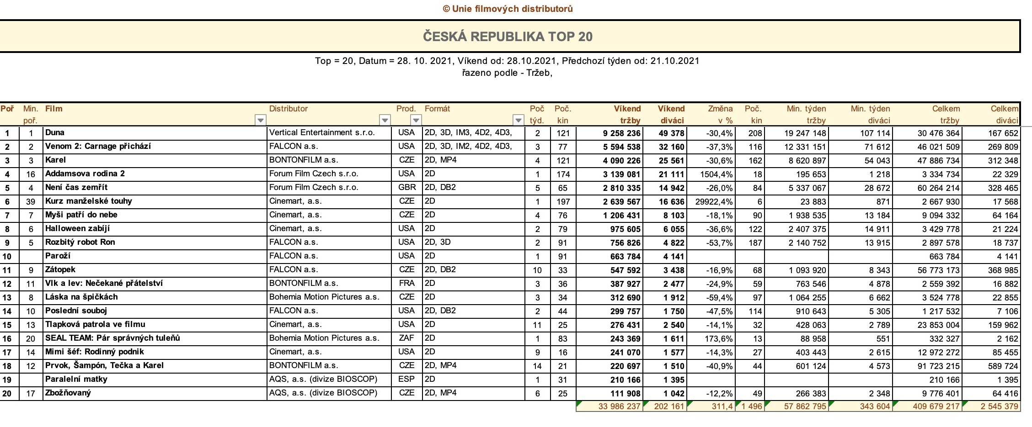
TOP20

Slide 6
Doporučená internetové zdroje
www.ufd.cz
www.prokina.cz
www.fondkinematografie.cz
www.mkcr.cz
www.digitalnikino.cz
www.kinoprokazdeho.cz
www.novekino.cz
www.kinomaniak.cz
www.acfk.cz
www.mediadeskcz.eu
www.mediasalles.it
www.unic-cinemas.org
www.europa-cinemas.org
www.boxofficemojo.com
www.dcimovies.com

Slide 7
Doporučená literatura
SKOPAL, Pavel a Lucie ČESÁLKOVÁ. Filmové Brno. Dějiny lokální filmové kultury. Praha: Národní filmový archiv, 2016. 338 s. ISBN 978-80-7004-176-5.
ČVANČARA, Miroslav a Jaroslav ČVANČARA. Zaniklý svět stříbrných pláten : po stopách pražských biografů. Vyd. 1. Praha: Academia, 2011. 597 s. ISBN 9788020019691.
DANIELIS, Aleš. Svět filmu bez perforace. Hrozby a příležitosti digitální filmové distribuce. Iluminace, 25, 2013, č. 2, s. 89-101. Vyd. Praha: Národní filmových archiv. ISSN 0862-397X.
DANIELIS, Aleš. Česká filmová distribuce po roce 1989. Iluminace, 19, 2007, č. 1, s. 53-104. Vyd. Praha: Národní filmový archiv. ISSN 0862-397X.
    DAVID, Ivan. Filmové právo. Vyd. Nová beseda, z.s., 2015, ISBN
    978-80-906089-0-0

